Slide 1
第十四单元 DOM
讲师：XXX

Slide 2
回顾：前一天的内容
什么是window对象？
上节课学了几个window对象？

Slide 3
1学习目标
1.1知识目标：
DOM概念
查找元素
文档的写入
元素属性
通过前四小节的学习，要做到一些简单的dom操作！
重点

Slide 4


当网页被加载时，浏览器会创建页面的文档对象模型（Document Object Model）。
DOM是“Document Object Model”（文档对象模型）的首字母缩写。

Slide 5
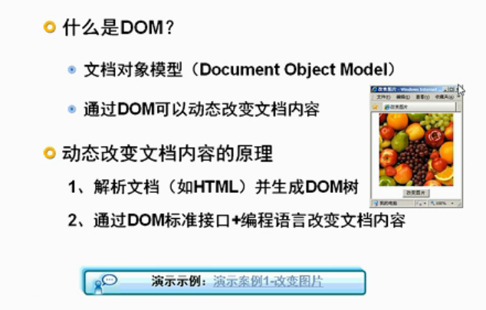

Slide 6
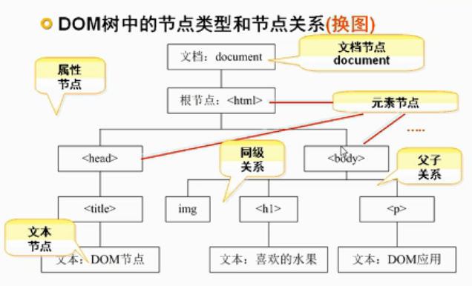

Slide 7
DOM 节点
在 HTML DOM 中，所有事物都是节点。DOM 是被视为节点树的 HTML。
HTML 文档中的所有内容都是节点：
整个文档是一个文档节点
每个 HTML 元素是元素节点
HTML 元素内的文本是文本节点
每个 HTML 属性是属性节点
注释是注释节点

Slide 8
DOM 节点关系
节点父、子和同胞
节点树中的节点彼此拥有层级关系。
父（parent）、子（child）和同胞（sibling）等术语用 于描述 这些 关系。父节点拥有子节点。同级的子节点被称为同胞（兄弟或姐妹）。
在节点树中，顶端节点被称为根（root）
每个节点都有父节点、除了根（它没有父节点）
一个节点可拥有任意数量的子节点
同胞是拥有相同父节点的节点

Slide 9
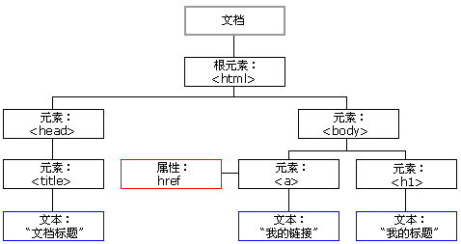
DOM 树形结构
HTML DOM 节点树
HTML DOM 将 HTML 文档视作树结构。这种结构被称为节点树：

Slide 10
从左面的 HTML 中：
<html> 节点没有父节点；它是根节点
<head> 和 <body> 的父节点是 <html> 节点
文本节点 "Hello world!" 的父节点是 <p> 节点
并且：
<html> 节点拥有两个子节点：<head> 和 <body>
<head> 节点拥有一个子节点：<title> 节点
<title> 节点也拥有一个子节点：文本节点 "DOM 教程"
<h1> 和 <p> 节点是同胞节点，同时也是 <body> 的子节点
并且：
<head> 元素是 <html> 元素的首个子节点
<body> 元素是 <html> 元素的最后一个子节点
<h1> 元素是 <body> 元素的首个子节点
<p> 元素是 <body> 元素的最后一个子节点
<html>
<head>
<title>DOM 教程</title>
</head>
<body>
<h1>DOM 第一课</h1>
<p>Hello world!</p>
</body>
</html>

Slide 11
DOM 节点类型
元素类型 | 节点类型
元素element | 1
属性attr | 2
文本text | 3
注释comments | 8
文档document | 9

Slide 12
节点属性
1.nodeName
定义和用法
nodeName 属性指定节点的节点名称。
如果节点是元素节点，则 nodeName 属性返回标签名。
如果节点是属性节点，则 nodeName 属性返回属性的名称。
文本节点的nodeName 永远 #text
对于其他节点类型，nodeName 属性返回不同节点类型的不同名称。

Slide 13
实例：获得 body 元素的节点名称：
document.body.nodeName;
function myFunction(){
var txt="";
var c=document.body.childNodes;
for (i=0; i<c.length; i++) {
txt=txt + c[i].nodeName + "<br>";
};
var x=document.getElementById("demo");
x.innerHTML=txt;
}

Slide 14
节点属性
2.nodeValue
定义和用法：nodeValue 属性设置或返回指定节点的节点值。
注释：如果您希望返回元素的文本，请记住文本始终位于文本节点中，并且您必须返回文本节点的值（element.childNodes[0].nodeValue）。

Slide 15
对于元素节点，因为本身不直接包含文本，所以nodeValue是不可用的。返回永远是null
对于文本节点，nodeValue=文本值
对于属性节点，nodeValue=属性值

Slide 16
节点属性
3.nodeType
定义和用法：nodeType 属性返回以数字值返回指定节点的节点类型。
如果节点是元素节点，则 nodeType 属性将返回 1。
如果节点是属性节点，则 nodeType 属性将返回 2。
如果节点是文本节点，则 nodeType 属性将返回 3。
如果节点是注释节点，则 nodeType 属性将返回 8。

Slide 17
<body>
<p id="demo">请点击按钮来获得 body 元素子节点的节点类型</p>
<button onclick="myFunction()">试一下</button>
</body>
<script>
function myFunction(){
var txt="";
var c=document.body.childNodes;
for (i=0; i<c.length; i++) {
txt=txt + c[i].nodeType + "<br>";};
var x=document.getElementById("demo");
x.innerHTML=txt;}
</script>

Slide 18
查找元素

Slide 19
getElementById()
getElementById() 方法可返回对拥有指定 ID 的第一个对象的引用。
在操作文档的一个特定的元素时，最好给该元素一个 id 属性，为它指定一个（在文档中）唯一的名称，然后就可以用该 ID 查找想要的元素。

Slide 20
getElementsByName()
getElementsByName() 方法可返回带有指定名称的对象的集合。
语法：document.getElementsByName(name)
另外，因为一个文档中的 name 属性可能不唯一（如 HTML 表单中的单选按钮通常具有相同的 name 属性），所有 getElementsByName() 方法返回的是元素的数组，而不是一个元素。

Slide 21
getElementsByTagName()
getElementsByTagName() 方法可返回带有指定标签名的对象的集合。
getElementsByTagName() 方法返回元素的顺序是它们在文档中的顺序。
如果把特殊字符串 "*" 传递给 getElementsByTagName() 方法，它将返回文档中所有元素的列表，元素排列的顺序就是它们在文档中的顺序。
注释：传递给 getElementsByTagName() 方法的字符串可以不区分大小写。

Slide 22
getElementsByClassName
返回文档中所有指定类名的元素集合

Slide 23
元素属性
innerHTML
innerHTML 属性设置或返回标签的开始和结束标签之间的 HTML。

Slide 24
元素属性
outerHTML
outerHTML.当前元素的开始标记和结束标记之间的所有文本和HTML标签。

Slide 25
元素属性
innerText与outerText
innerText 设置或获取位于对象起始和结束标签内的文本
outerText 设置(包括标签)或获取(不包括标签)对象的文本

Slide 26
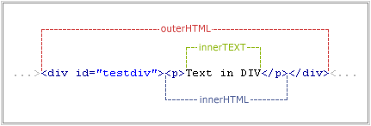
四者区别
简单的说innerHTML和outerHTML、innerText与outerText的不同之处在于：
1）、innerHTML与outerHTML在设置对象的内容时包含的HTML会被解析，而innerText与outerText则不会。
2)、在设置时，innerHTML与innerText仅设置标签内的文本，而outerHTML与outerText设置包括标签在内的文本。

Slide 27
元素属性
getAttribute()
getAttribute() 方法返回指定属性名的属性值。
eg:document.getElementsByTagName("a")[0].getAttribute("target");

Slide 28
元素属性
setAttribute()
setAttribute() 方法添加指定的属性，并为其赋指定的值。如果这个指定的属性已存在，则仅设置/更改值。
语法:
element.setAttribute(attributename属性名,attributevalue属性值)
eg:document.getElementsByTagName("INPUT")[0].setAttribute("type","button");

Slide 29
tagName
tagName 属性返回被选元素的标签名。
语法：
elementNode.tagName

Slide 30
文档写入
document.write()
document.writeln()

Slide 31
document.write()
向文档写 HTML 表达式 或 JavaScript 代码。
<html>
<body>
<script type="text/javascript"> document.write("Hello World!");
</script>
</body>
</html>

Slide 32
document.writeln()
等同于 write() 方法，不同的是在每个表达式之后写一个换行符。
<html>
<body>
<script type="text/javascript"> document.write("Hello World!");
</script>
</body>
</html>

Slide 33
DOM改变css样式
如需改变 HTML 元素的样式，请使用这个语法：
语法：
document.getElementById(id).style.property=new style；
例如：
<p id="p2">Hello World!</p>
<script>
document.getElementById("p2").style.color="blue"; </script>

Slide 34
作业
1.完成中国移动首页选项卡的js效果
2.实现一个简单的注册页面信息的验证

